Slide 1

数学建模
浙江大学数学系 谈之奕
tanzy@zju.edu.cn

Slide 2
运筹与统计
覆盖

Slide 3















独立集、顶点覆盖和团
的子集 称为 的独立集（independent set），若 中任何两个顶点在 中均不相邻。顶点数最多的独立集称为最大独立集
的子集 称为 的顶点覆盖（vertex cover），若 中每条边都与 中某点关联。顶点数最少的顶点覆盖称为最小顶点覆盖
的完全子图称为团（clique）。顶点数最多的团称为最大团
与 都是独立集，后者是最大独立集
与
都是顶点覆盖，后者是最小顶点覆盖

Slide 4




独立集、顶点覆盖和团
是 的独立集当且仅当 是 的顶点覆盖，当且仅当 是 的团
是 的最大独立集当且仅当 是 的最小顶点覆盖
  ， 分别为独立数、点覆盖数
最大独立集、最小顶点覆盖和最大团都是NP－完全问题
顶点覆盖问题最坏情况界为2的多项式时间近似算法

Slide 5
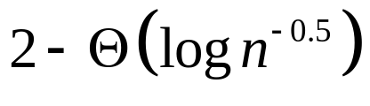



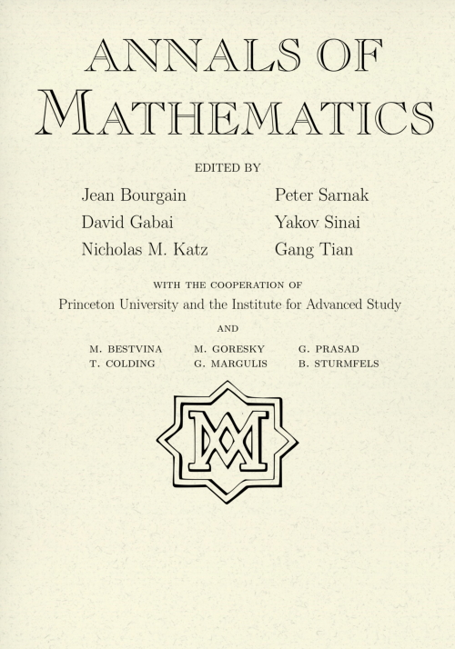

难近似性
Dinur, I., Safra, S., On the hardness of approximating vertex cover, Annals of Mathematics, 162, 439-485, 2005
Håstad, J., Clique is hard to approximate within , Acta Mathematica, 182, 105-142, 1999
顶点覆盖问题存在最坏情况界为 的多项式时间近似算法，但若 ，不存在最坏情况界小于 的多项式时间近似算法
若 ，团（独立集）问题不存在最坏情况界小于 的多项式时间近似算法

Slide 6

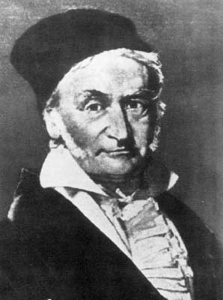
皇后问题
在 国际象棋棋盘上
  最多可放置几个皇后，使得任一皇后不会被其他皇后吃掉
  最少需放置几个皇后，使得任何一个格子上的棋子可被至少一个皇后吃掉
构造“皇后图”，每个格子为图的一个顶点，两个格子之间有边相连当且仅当位于一个格子中的皇后可吃掉另一个格子中的子
Karl Friedrich Gauss (1777-1855) 德国数学家
最大独立集

Slide 7
皇后问题
八皇后问题
五皇后问题
最小支配集

Slide 8

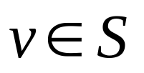
支配集
的子集 称为 的支配集（dominated set），若对 中任意顶点 ，要么 ，要么 与 中某个顶点在 中相邻。顶点数最少的支配集称为最小支配集
最小支配集问题是NP－完全的
与 都是支配集，后者是最小支配集
极小支配集与极大独立集

Slide 9



边覆盖
的子集 称为 的边覆盖（edge cover），若 中每个顶点都与 中某条边关联。边数最少的边覆盖称为最小边覆盖
  有边覆盖当且仅当 中没有孤立点
  ， 分别为匹配数、边覆盖数
最小边覆盖问题存在多项式时间算法

Slide 10
谢 谢

